Slide 1
Название

Slide 2
Название

Slide 3
Название

Slide 4
Название

Slide 5
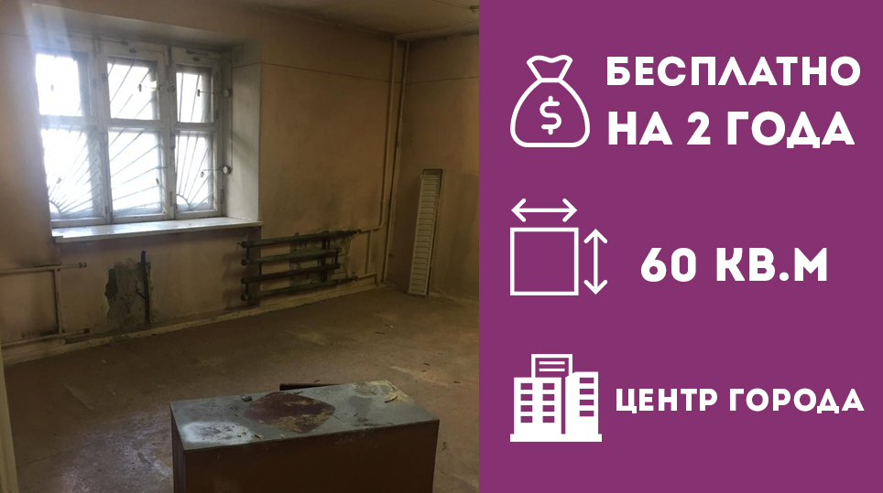
Название

Slide 6
Название

Slide 7
Название

Slide 8
Название

Slide 9
Название

Slide 10
Название

Slide 11
Зачем делаем
1. Плохо развито неформальное образование по творческому направлению для молодежи находящиеся в ТЖС 2. Инфраструктура

Slide 12
Что мы делали

Slide 13
Помещение

Slide 14
Направление

Slide 15
Смета

Slide 16
Итоги

Slide 17
Название

Slide 18
Название

Slide 19
Название

Slide 20
Название

Slide 21
Название

Slide 22
Название

Slide 23
Название

Slide 24
Название

Slide 25
Название

Slide 26
Название

Slide 27
Название

Slide 28
Название

Slide 29
Название

Slide 30
Название

